Slide 1
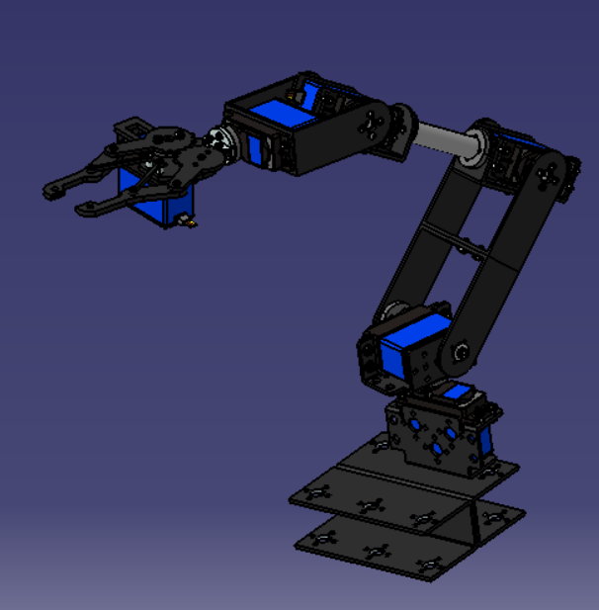
Simularea unui braț robotic în Simulink
-Pick and Place-
Autor: Condrea Laurențiu Daniel
Profesor coordonator: Mihălcică Mircea

Slide 2
Obiectivul: Sarcina "Pick and Place"
Deplasarea efectorului final din punctul A (Preluare) în punctul B (Plasare).
Condiții limită: Se iau în calcul pozițiile (start/stop), durata, viteza maximă și accelerația.
Mișcarea tuturor articulațiilor este sincronizată (încep și se termină în același timp).
Coordonate testate:
Start: P_0 = [0, 0, 0, 0, 0]
Final: P_e = [pi, -pi/2, pi/3, pi/4, pi/5]
Durata: 4 secunde

Slide 3
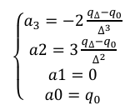
Planificarea Traiectoriei
Metoda: Interpolare polinomială de ordinul 3.
Ecuația de mișcare:
q(t) = a_3 * t^3 + a_2 * t^2 + a_1 * t + a_0
Coeficienții sunt calculați pentru a satisface condițiile de poziție și viteză nulă la capete.
Unde:
-𝑞∆ - poziția finală
-𝑞0 – poziția inițială
Tipul traiectoriei: Traiectoria fizică dintre cele două puncte nu este impusă implicit. Dacă este necesar un control strict al traseului, se definesc puncte intermediare.

Slide 4
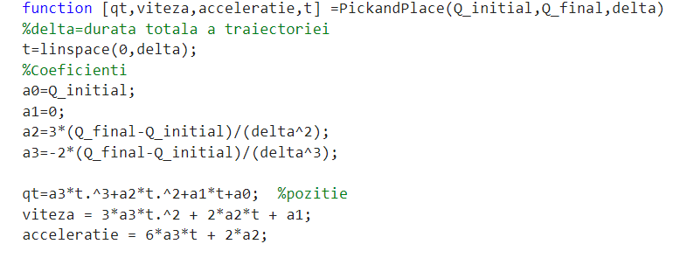
Cod Matlab

Slide 5
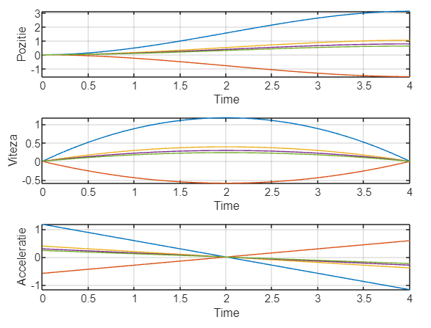
Poziția, viteza și accelerația pentru coordonatele testate

Slide 6
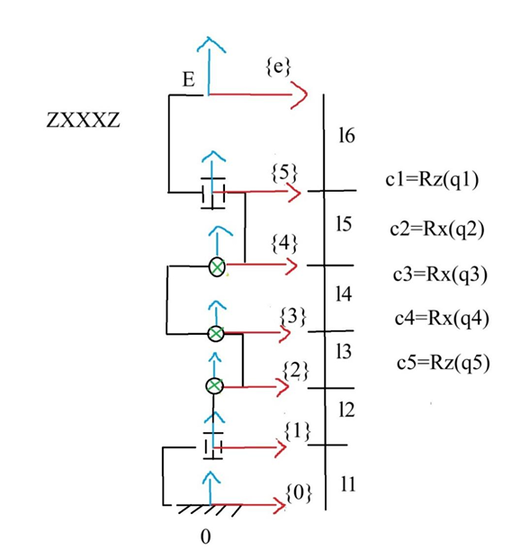
Arhitectura Mecanică a Robotului
Configurație Cinematică: Sistemul este un braț robotic de tip serial Z – X – X – X – Z (axele de rotație).
Grade de Libertate (DoF):
În simulare (5 DoF): Pentru generarea traiectoriilor și calculele de cinematică inversă prezentate, robotul este modelat cu 5 grade de libertate.
În realitate (6 DoF): Sistemul fizic dispune efectiv de 6 grade de libertate. Diferența provine din faptul că acțiunea prehensorului (mecanismul de prindere) nu este inclusă în simularea matematică a deplasării, aceasta fiind tratată ca o operațiune distinctă de transportul obiectului.

Slide 7
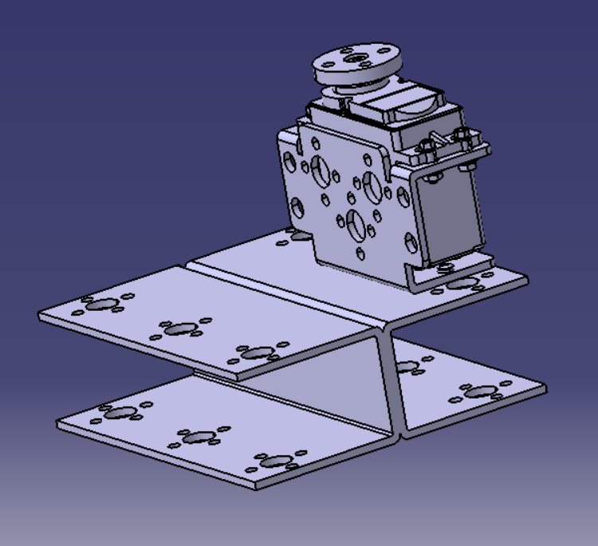
CAD-SIMULINK
Modelul CAD complet a fost descompus în piese.
Structura este de tip Lanț Serial: Corp 1 -> Articulație 1 -> Corp 2 ->… ( pot fi și doar elemente de legătură între corpuri).
În poză este prezentată Baza.

Slide 8
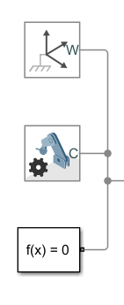
Blockuri de bază în Simulink
1. World Frame (Cadrul de Referință Global)
Reprezintă sistemul de referință inerțial, aflat în repaus absolut.
Servește ca punct de origine fix față de care sunt definite, direct sau indirect, toate celelalte cadre și componente ale robotului.
Axele sunt ortogonale și respectă regula mâinii drepte.
2. Mechanism Configuration
Este responsabil pentru definirea mediului fizic, setând gravitația și parametrii de simulare.
Gestionează parametrii numerici, cum ar fi valorile de perturbație pentru liniarizare și iterațiile articulațiilor.
Notă: Dacă acest bloc lipsește din model, simularea se va desfășura în condiții de gravitație zero.
3. Solver Configuration
Este o componentă obligatorie pentru orice rețea fizică Simscape.
Conține setările matematice și algoritmii necesari pentru ca solver-ul să poată iniția și executa calculele simulării.

Slide 9

Blockuri Simulink
Importul Geometriei: Block-ul File Solid
Funcție: Importă fișiere geometrice (de tip .CATPart) în mediul de simulare.
Manipularea și Asamblarea Corpurilor
După import, piesele nu sunt aliniate automat. Poziționarea corectă se realizează prin două metode principale: Potrivirea Frame-urilor (din block-ul File Solid) și utilizarea block-ului Rigid Transform.

Slide 10
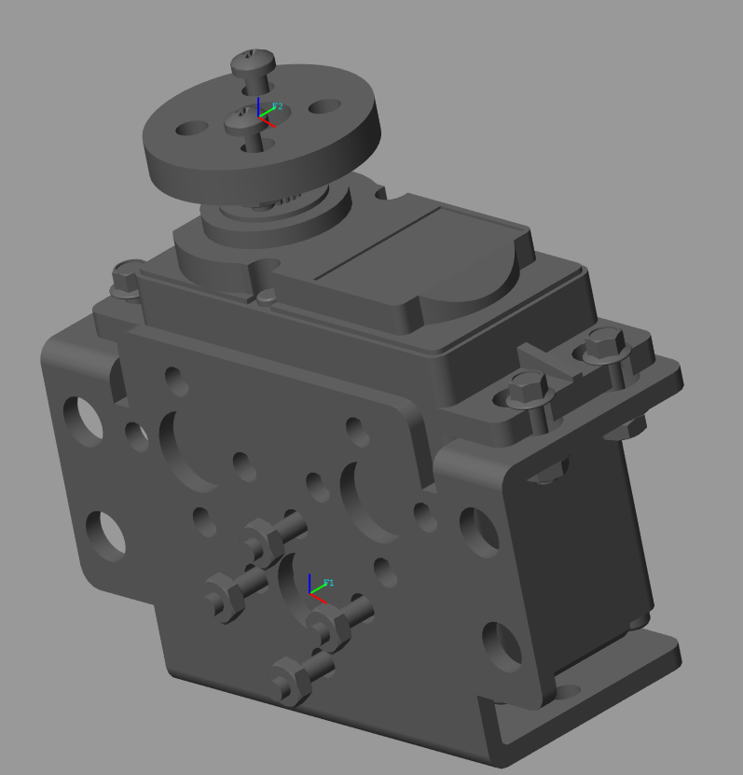
Blockuri Simulink
Definirea Frame-urilor (Sisteme de referință):
Un Frame este un sistem de coordonate atașat unei suprafețe a piesei(ex: fața unui cub, capătul unei tije).
Logica de conectare: Se creează frame-uri pe suprafețele de contact ("matingsurfaces"). Frame-ul de ieșire al piesei 1 se va conecta la Frame-ul de intrare al piesei 2.

Slide 11
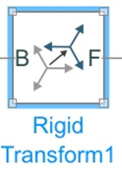
Blockuri Simulink
Block-ul Rigid Transform
1. Definiție și Rol
Utilizare: Este esențial atunci când piesele nu sunt poziționate vizual corect („așezate greșit”) sau când orientarea necesară funcționării nu corespunde cu cea implicită.
2. Metodologie de Configurare
Ajustare: Se realizează prin setarea parametrilor Axis (axa de rotație) și Angle (unghiul).

Slide 12
Blockuri Simulink
Constrângerea Cuplelor (Joints): Deoarece cuplele în Simulink funcționează implicit doar pe axa Z, Rigid Transform este obligatoriu pentru a roti sistemul astfel încât axa funcțională a robotului să se alinieze cu axa Z a simulatorului.
Propagarea și Anularea: Un bloc Rigid Transform afectează toate obiectele conectate după el.
Soluție: Dacă efectul trebuie să fie local, se introduce ulterior un al doilea Rigid Transform cu parametri opuși (semn schimbat) pentru a anula modificarea și a reveni la sistemul de referință anterior.

Slide 13

Blockuri Simulink
Actuation:
Torque: Automatically Computed: Nu îi spui robotului "cu ce forță să tragă", ci lași simulatorul să calculeze singur cuplul (momentul) necesar pentru a realiza mișcarea pe care o impui.
Motion: Provided by Input: Îi spui simulatorului: "Nu te mișca liber. Mișcă-te exact după traiectoria pe care ți-o dau eu". Această setare activează portul de intrare q pe blocul cuplei din diagramă.
Sensing:
Actuator Torque (Bifat): Deoarece simulatorul calculează automat cuplul, se bifează această opțiune pentru a "măsura" acel calcul. Aceasta activează portul de ieșire t (torque) de pe bloc, permițându-ți să vezi cât de mult "efort" depune motorul pentru a executa traiectoria.

Slide 14
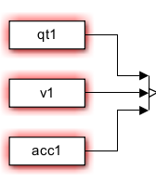
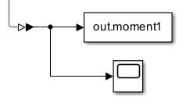
Blockuri Simulink
From Workspace.
Rol: Acestea importă datele calculate în MATLAB direct în simulare.
To Workspace
Rol: Blocul preia rezultatul simulării – momentul calculat – și îl salvează într-o variabilă în MATLAB.
Convertoarele (Simulink-PS Converter & PS-Simulink Converter)
Acestea sunt esențiale din cauza "barierei de limbaj" dintre Simulink clasic și Simscape.

Slide 15
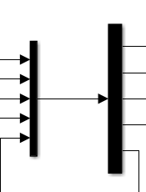
Blockuri Simulink
Multiplexare: În diagramă, cele trei semnale intră într-un Mux pentru a fi trimise ca un singur pachet vector către cuplă (Demux pentru un singur semnal să se împartă în mai multe).
Block-ul Scope Acesta funcționează similar unui osciloscop digital, permițând vizualizarea grafică instantanee a evoluției semnalelor în funcție de timp.

Slide 16
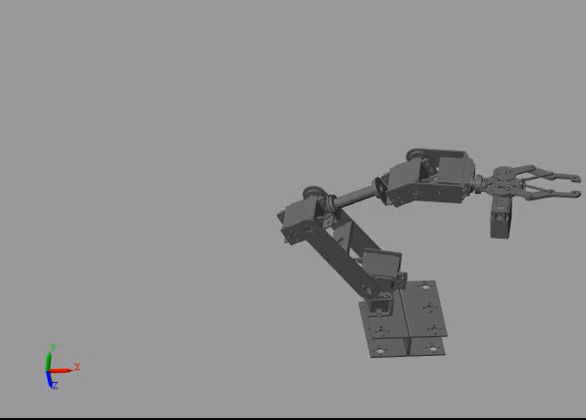
Simulare

Slide 17
Metode
Deși am implementat trei metode distincte de abordare, fiecare având alt set de parametri de intrare, arhitectura sistemului este concepută astfel încât toate să conveargă, către aceeași simulare finală.
Prima metodă abordată are ca premisă fundamentală validarea prealabilă a modelului geometric: robotul este asamblat, iar sistemele de referință ale axelor sunt definite. În cadrul acestui scenariu, variabilele de intrare sunt parametrii cinematici — poziția, viteza și accelerația — care sunt impuse direct la nivelul cuplelor. Simularea generează ca mărime de ieșire momentul (cuplul) necesar în fiecare articulație pentru a putea executa mișcarea prescrisă.

Slide 18
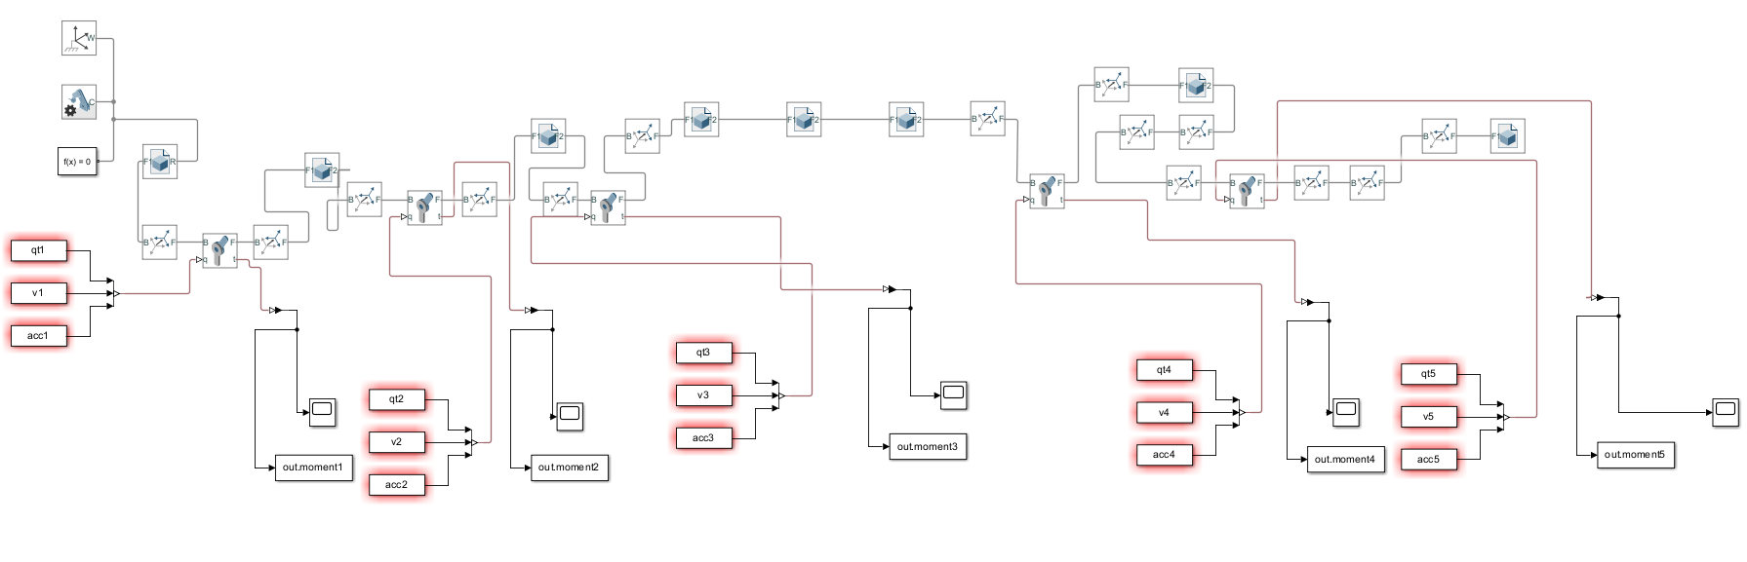
Metode

Slide 19
Metode
Cea de-a 2-a metodă funcționează într-o logică perfect inversă față de prima, răsturnând practic fluxul datelor: ceea ce a reprezentat rezultatul în primul caz devine acum dată de intrare. Astfel, în loc să impunem mișcarea, introducem în sistem momentele din cuple, iar simularea calculează răspunsul fizic al robotului la aceste forțe. În consecință, variabila rezultată(de ieșire) este exact parametrul cinematic cu care am pornit inițial în prima metodă: poziția.
Cuplele au trebuit inversate și ele la Actuation și Sensing.
Totuși, trebuie menționat că, dintr-un motiv pe care încă nu l-am descoperit, simularea nu se comportă cum ar trebui în acest stadiu, ci manifestă un „efect de elicopter” instabil.

Slide 20
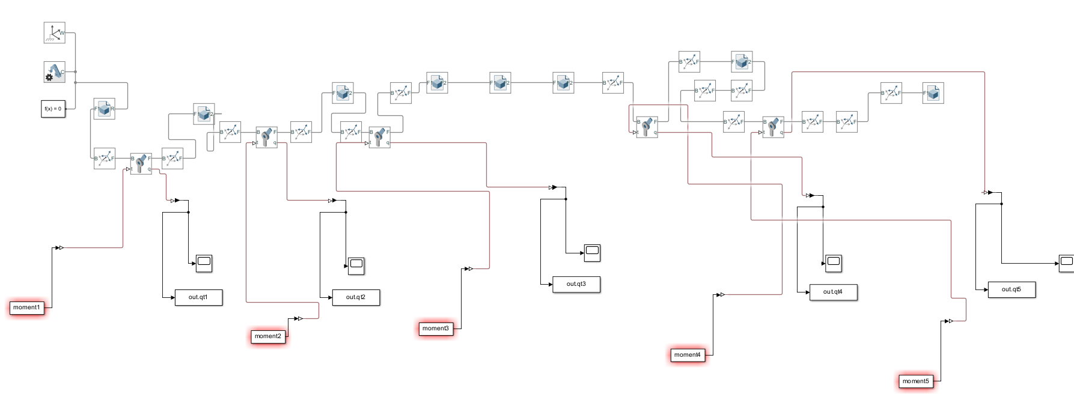
Metode

Slide 21
Metode
Această metodă se numește "Controlul clasic" și reprezintă o evoluție a schemei precedente, elementul central de noutate fiind introducerea în bucla de reglare a modelelor moto-reductoarelor.O particularitate importantă a acestei abordări este modul în care sunt tratate aceste momente: ele nu sunt doar calculate statistic, ci sunt introduse în subsistemele moto-reductoarelor sub formă de perturbații (sarcini) externe. Astfel, sistemul simulează efortul real pe care motorul trebuie să îl depună pentru a învinge inerția și greutatea brațului robotic.
Din perspectiva strategiei de control, s-a optat pentru menținerea parametrilor regulatorului PID la valorile implicite (default).
În block-ul mare este construcția robotului.

Slide 22
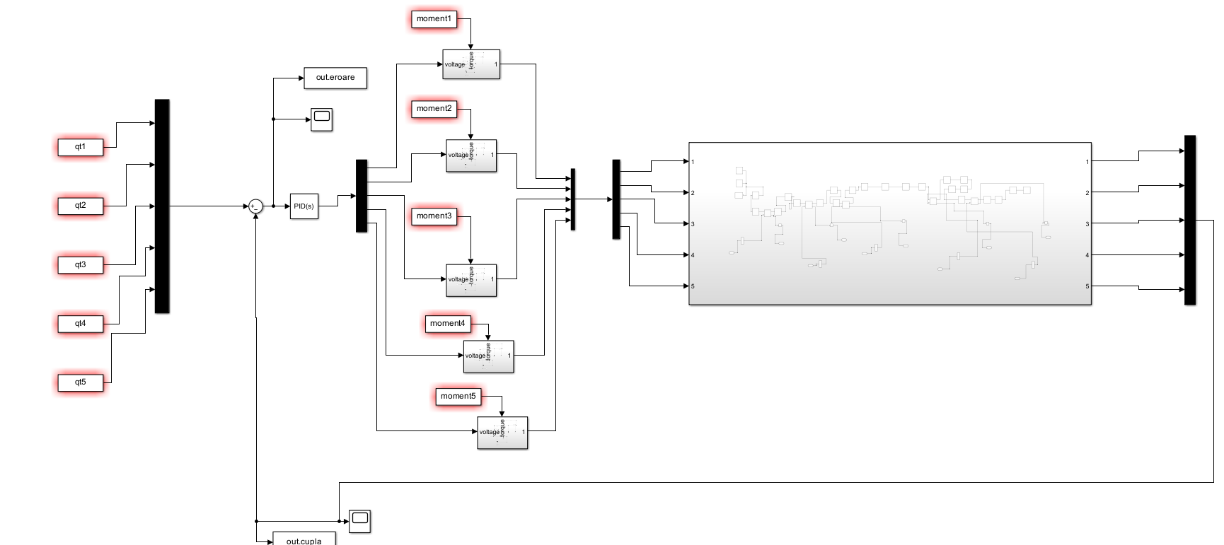
Metode

Slide 23
Metode
A 4-a metodă abordată se numește "Modelul Fantomă" (pentru că rulează 2 modele în același timp) și utilizează o arhitectură de control simplificată care elimină necesitatea calculării explicite a matricelor de inerție, Coriolis, centrifuge și gravitaționale. Această optimizare este realizată prin integrarea modelului dinamic direct (marcat cu albastru; poziție, viteză și accelerație ->moment) și a celui invers (marcat cu roșu, moment-> poziție, viteză și accelerație). Performanța sistemului este reglată printr-un controler de tip P, utilizând o componentă proporțională ridicată (K_p = 10000) și componenta integrativă (K_i = 0) pentru a asigura un răspuns rapid și stabil.

Slide 24
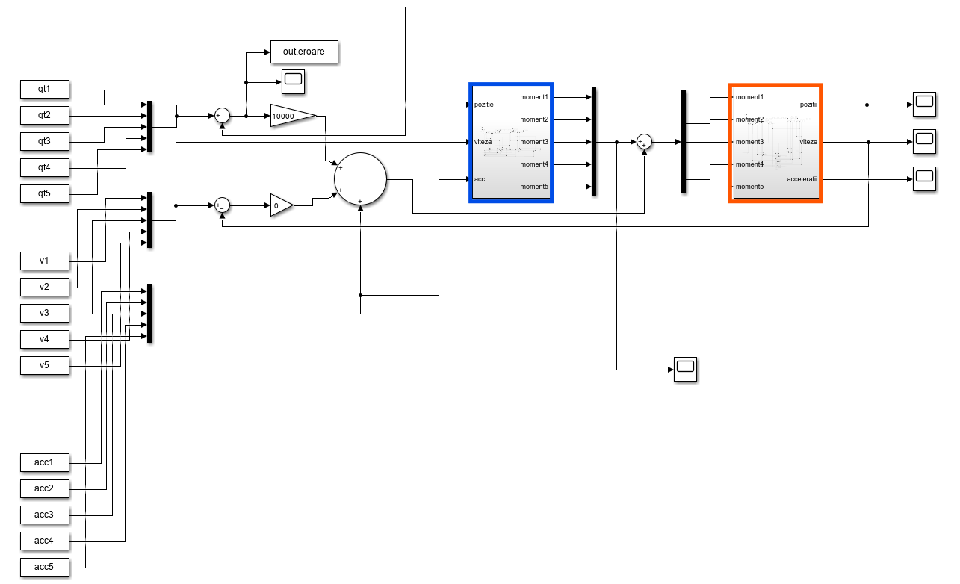
Metode

Slide 25
Metode
Un avantaj al acestei configurații este versatilitatea nodului de calcul: sistemul își menține stabilitatea și precizia chiar și în cazul integrării directe a accelerației rezultate din punctul de sumare. Această rută marchează cea de-a 5-a metodă alternativă de procesare și confirmă validitatea modelelor dinamice implementate.

Slide 26
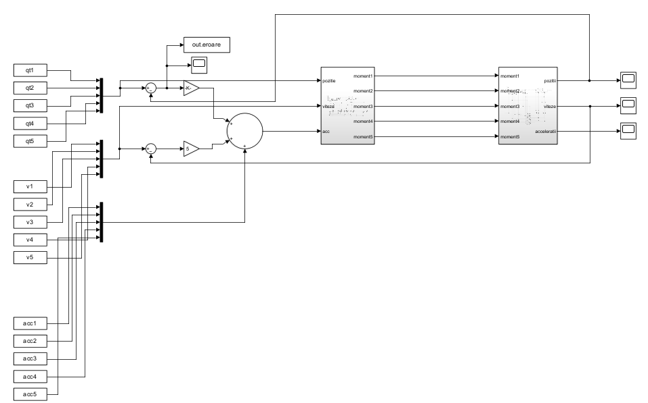
Metode

Slide 27
Metode
A 6-a metodă de simulare (Control cu regulator PID) utilizează un regulator PID pentru controlul mișcării robotului, punând accent pe corelarea dintre răspunsul sistemului și fereastra temporală de execuție. Pentru a asigura finalizarea completă a traiectoriei în intervalul impus, parametrul Kp poate fi optimizat, aici are valoarea de 100. Ca intrare și ieșire în model avem parametrul de poziție.
În block-ul mare este construcția robotului.

Slide 28
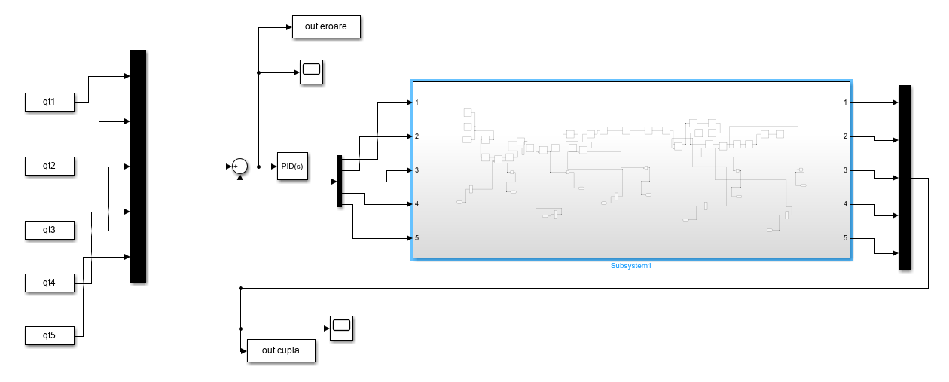
Metode

Slide 29
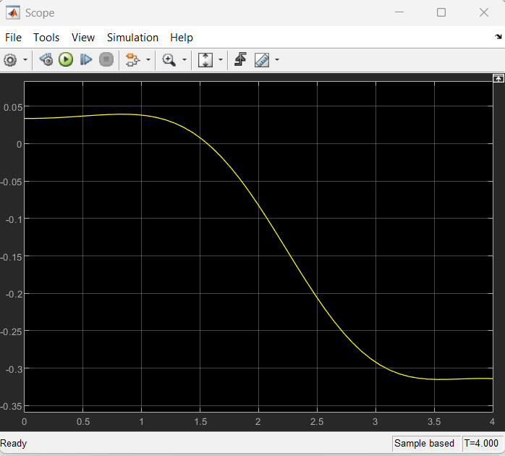
Rezultate experimentale
Momentul primei cuple (metoda 1).

Slide 30
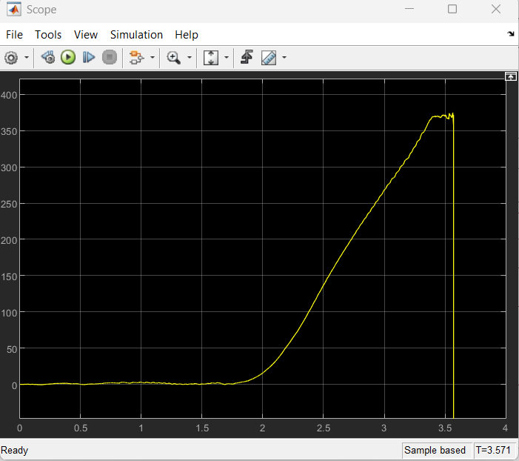
Rezultate experimentale
Poziția primei cuple(metoda 2).
Greșeala pentru că nu merge la poziția dorită, și s-a oprit mai devreme de 4 secunde deoarece la 3,571 secunde dă eroare simularea.
Ar fi trebuit să arate ca poziția din primul grafic prezentat la început.

Slide 31
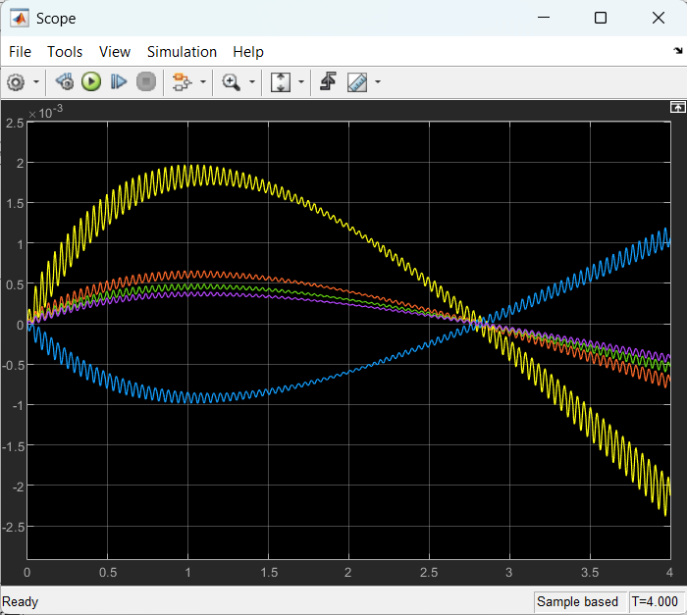
Rezultate experimentale
Eroarea (metoda 3).

Slide 32
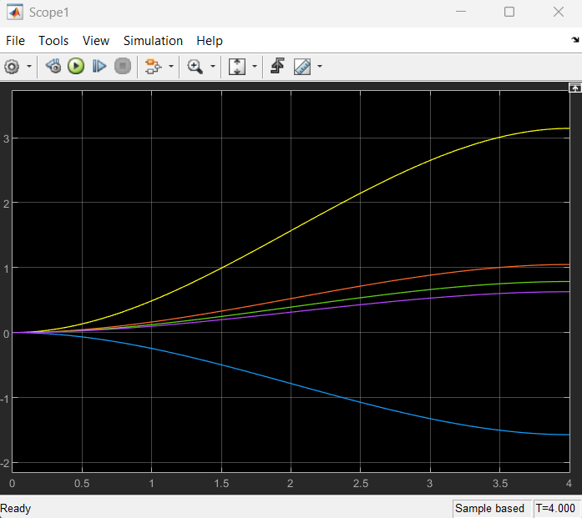
Rezultate experimentale
Poziția este corespunzătoare graficului prezentat la început.(metoda 3).

Slide 33
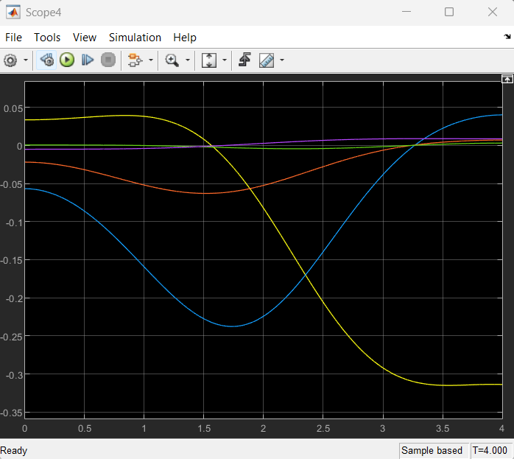
Rezultate experimentale
Momentele cuplelor (metoda 4).

Slide 34
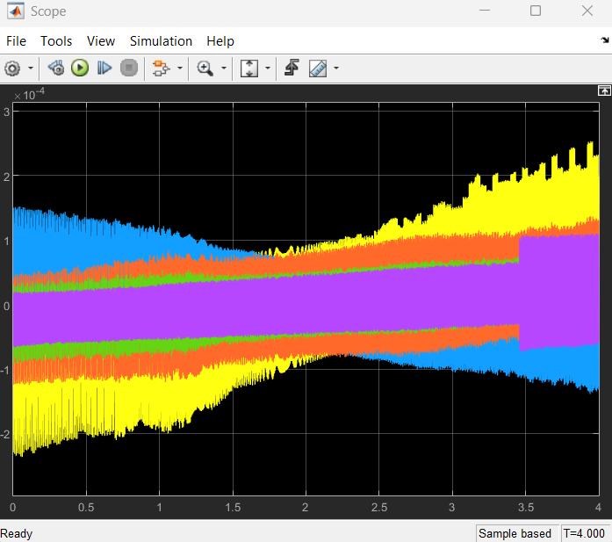
Rezultate experimentale
Eroarea cu foarte mult zgomot (metoda 4).

Slide 35
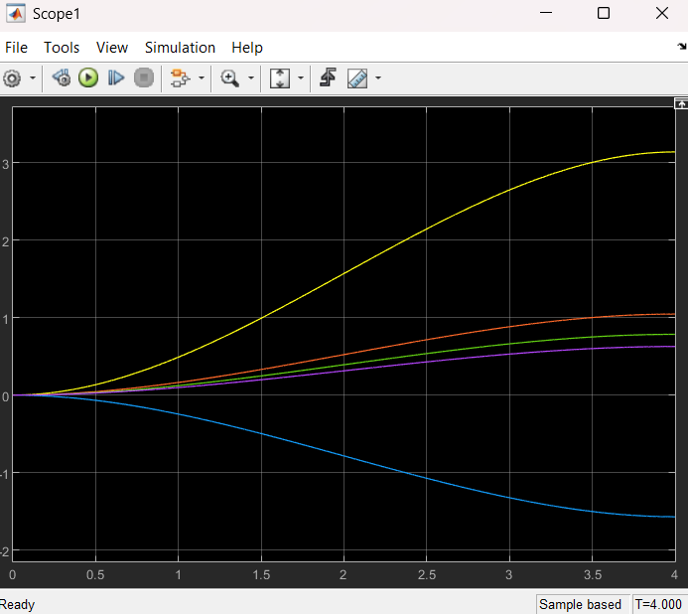
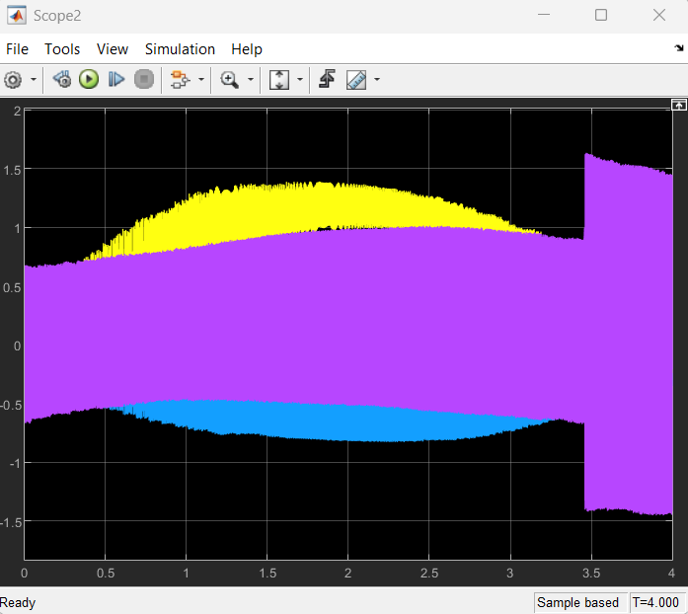
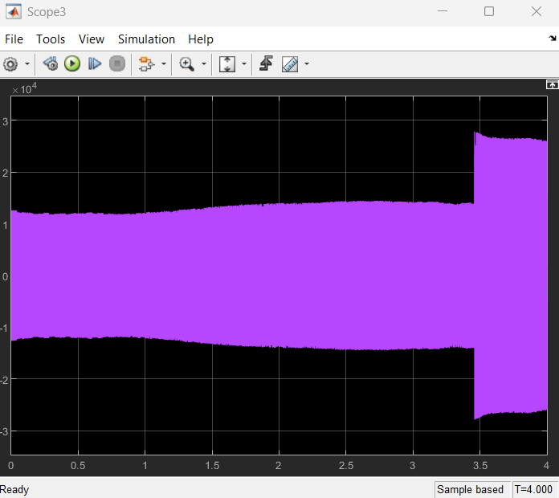
Rezultate experimentale
Poziția, viteza și accelerația foarte zgomotoase (metoda 4).

Slide 36
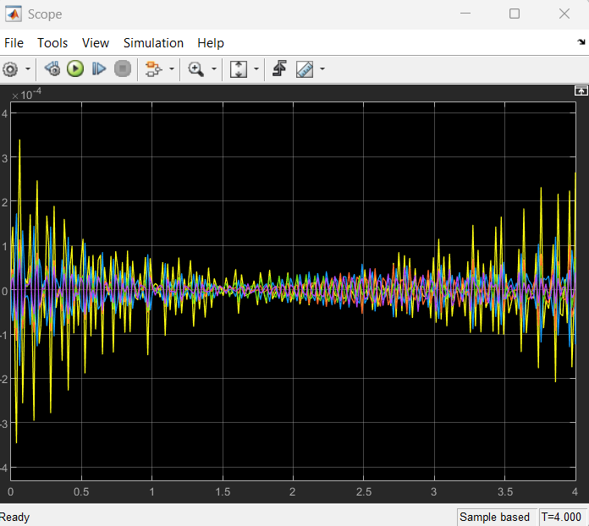
Rezultate experimentale
Eroarea (metoda 5).

Slide 37
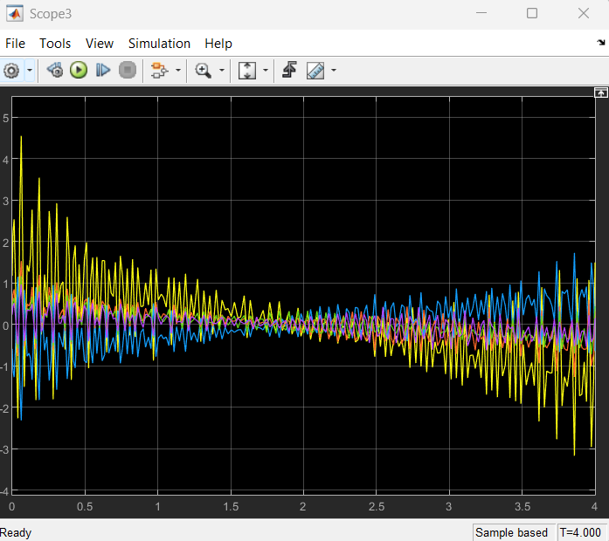
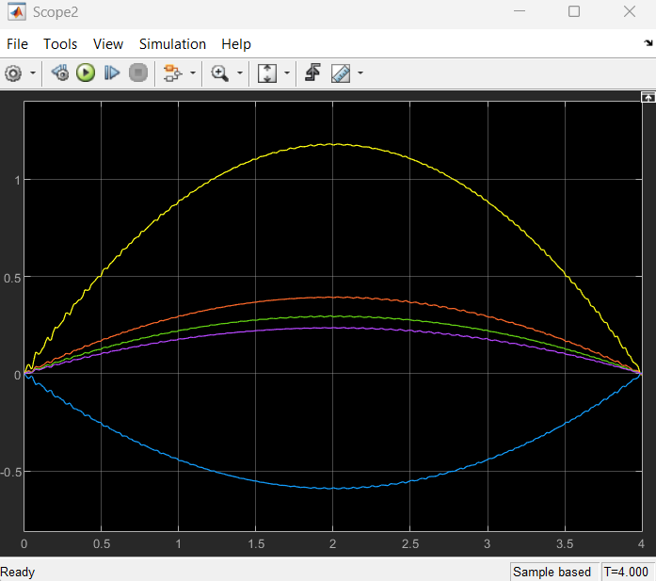
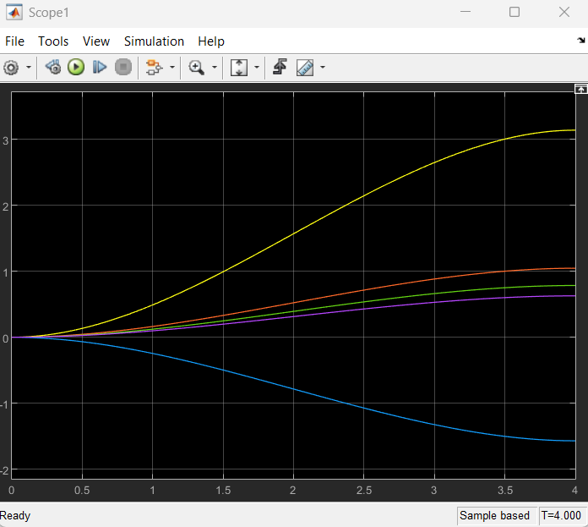
Rezultate experimentale
Poziția, viteza și accelerația, asemănătoare cu cele inițiale, doar accelerația e cu zgomot (metoda 5).

Slide 38
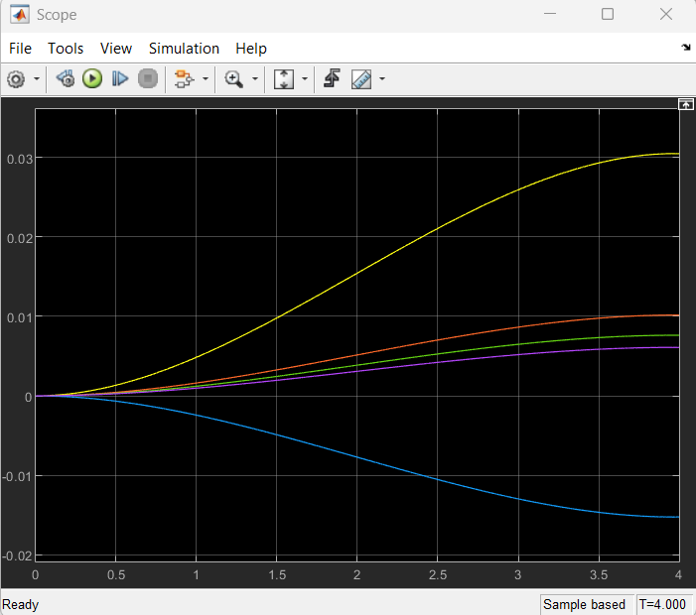
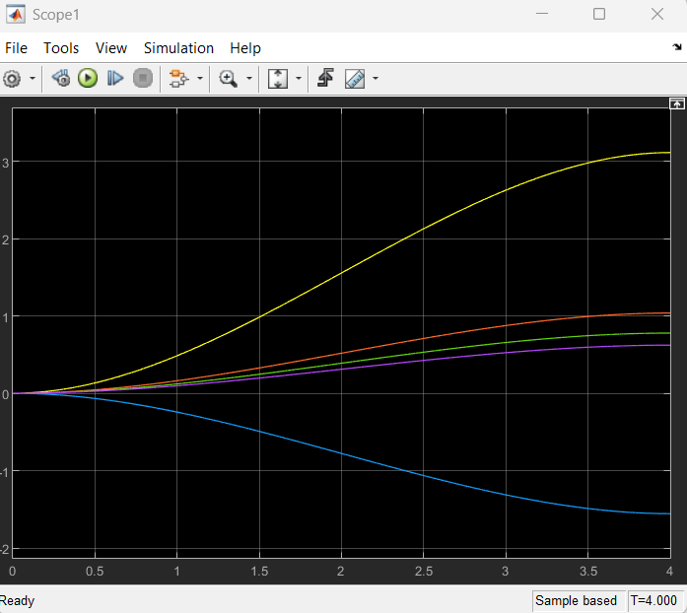
Rezultate experimentale
Eroarea și poziția(metoda 6).

Slide 39
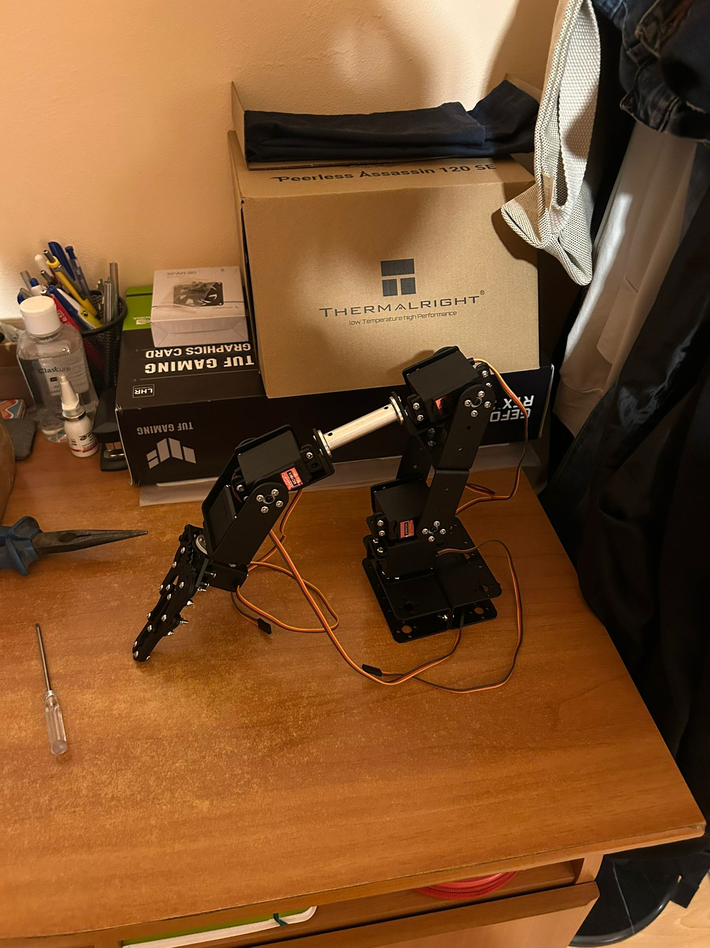
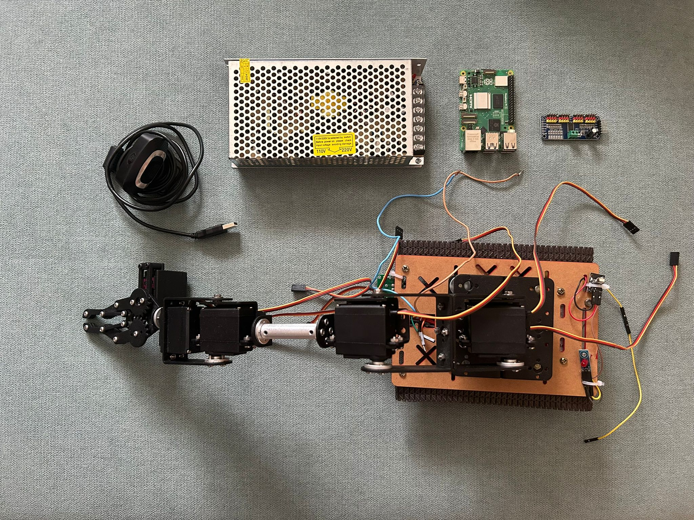
Concluzii și îmbunătațiri
Modelul virtual open-source utilizat în simulare este construit la scară 1:1 după robotul fizic existent, asigurând astfel o corespondență directă între parametrii simulați și comportamentul real.
Eroare Identificată: Elementele de asamblare (șuruburile) au fost preluate solidar cu elementele mobile. Astfel, în vizualizare, acestea se rotesc odată cu cuplele, în loc să rămână fixe față de structură.
Pentru optimizarea reducerii zgomotului pe semnalele de viteză și accelerație, se pot folosi filtre digitale (LowPass) sau un filtru Kalman. Aceste soluții vor asigura un răspuns mai lin al sistemului și vor elimina fluctuațiile de înaltă frecvență din bucla de control.

